Slide 1



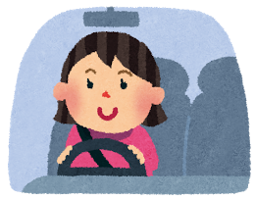
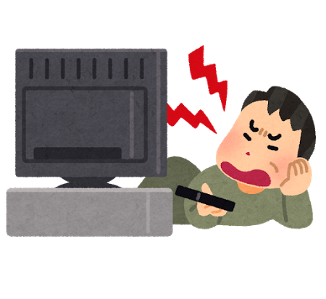
かんたん
おんせん
あんしん
てんいん
うんてん
もんく

Slide 2


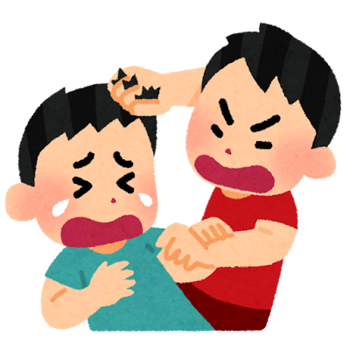

てんき
いんかん
まんねんひつ
きんえん
しんかんせん
けんか

Slide 4
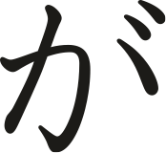


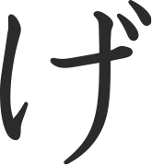

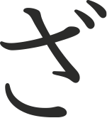

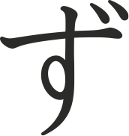
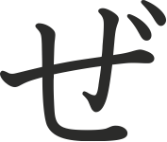
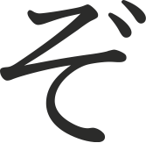
總結

Slide 5
認字
かがみもち
かぎ
ぐんかん
かげ
りんご

Slide 6





看圖說字

Slide 7
認字
いてざ
じしん
みず
かぜ
ぞう

Slide 8


看圖說字

